Slide 1



«Atomistic Simulation of Functional Materials»
(ASFM-2018 Fall)
Fluctuation enhancement of ion diffusivity
in liquids
Норман Г.Э., Орехов М.А.

Slide 2
План
Метод вычисления
и потенциалы взаимодействия
2. Неожиданные результаты
молекулярной динамики
3. Теоретическая модель диффузии
5. Сравнение теоретической модели
с
молекулярной динамикой и экспериментом

Slide 3
1 Метод вычисления
и потенциалы взаимодействия

Slide 4
Потенциалы взаимодействия
U_{ion-neutral}
U_{neutral-neutral}
Параметры соответствуют иону в жидком всеноне

Slide 5
Потенциалы взаимодействия
(Ион в воде)
Ion-water interaction:
Buckingham+ Coulomb
H
-q
Aexp(-r/R)-c/r⁶-
-2q_{ion}q/r⁶
+2q
O
-q
-q_{ion}q/r⁶
H
water model: SPC/E
Ion charge +2

Slide 6
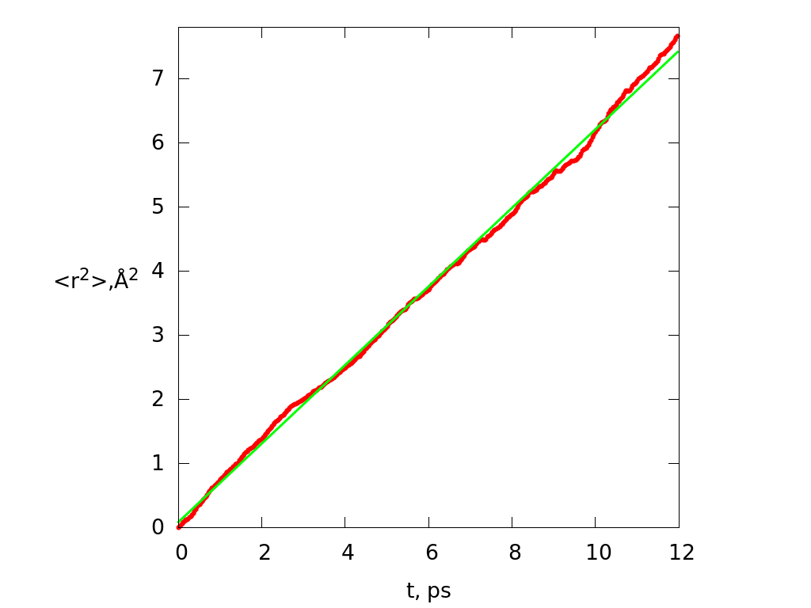
Метод расчета
Δr
<Δr²>
Формула Эйнштейна

Slide 7
Неожиданные результаты
молекулярной динамики

Slide 8
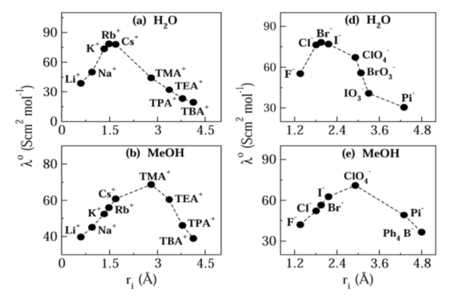
Характерный вид зависимости
D от R
H₂O
CH₃OH
P Kumar, S Varanasi, S Yashonath, J Phys Chem B 2013 V. 117
P 8196-8208

Slide 9
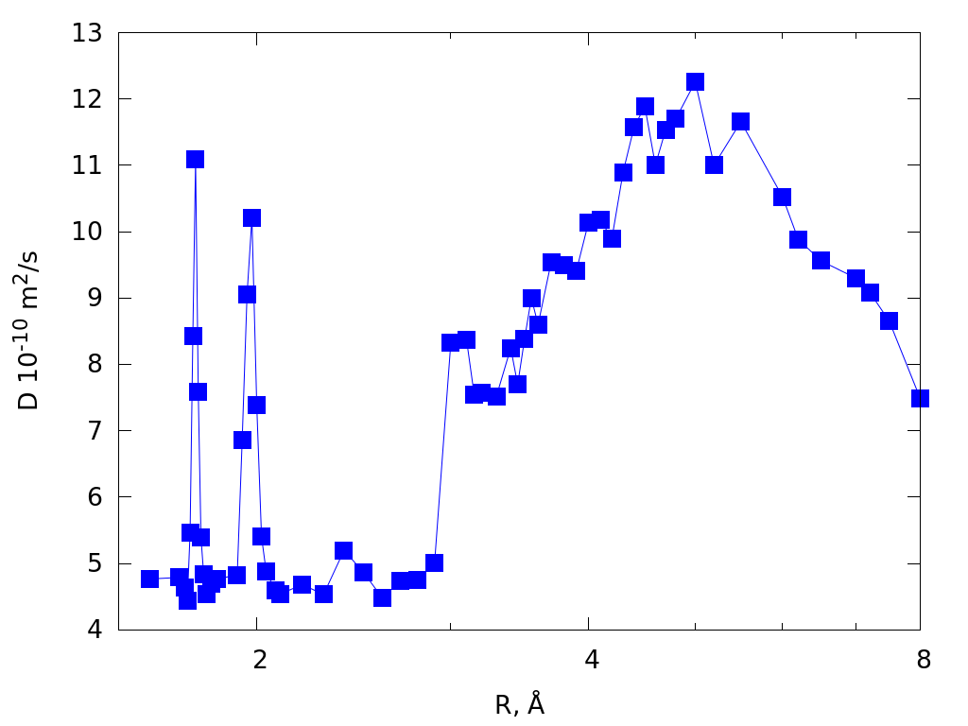
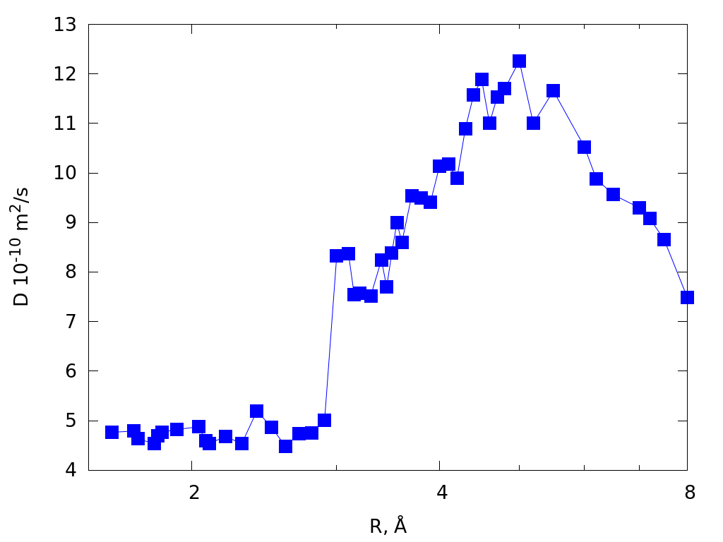
Неожиданные результаты (ксенон)
Hubbard J., Onsager L. // J. Chem. Phys.
1977 V. 67 P.4850
Ranjit Biswas et al // Phys. Rev. Lett
1995 V. 75 P. 1969
Parveen K, Srinivasa V., Yashonath S. // J. Phys. Chem. B
2013 V.117 P.8196

Slide 10
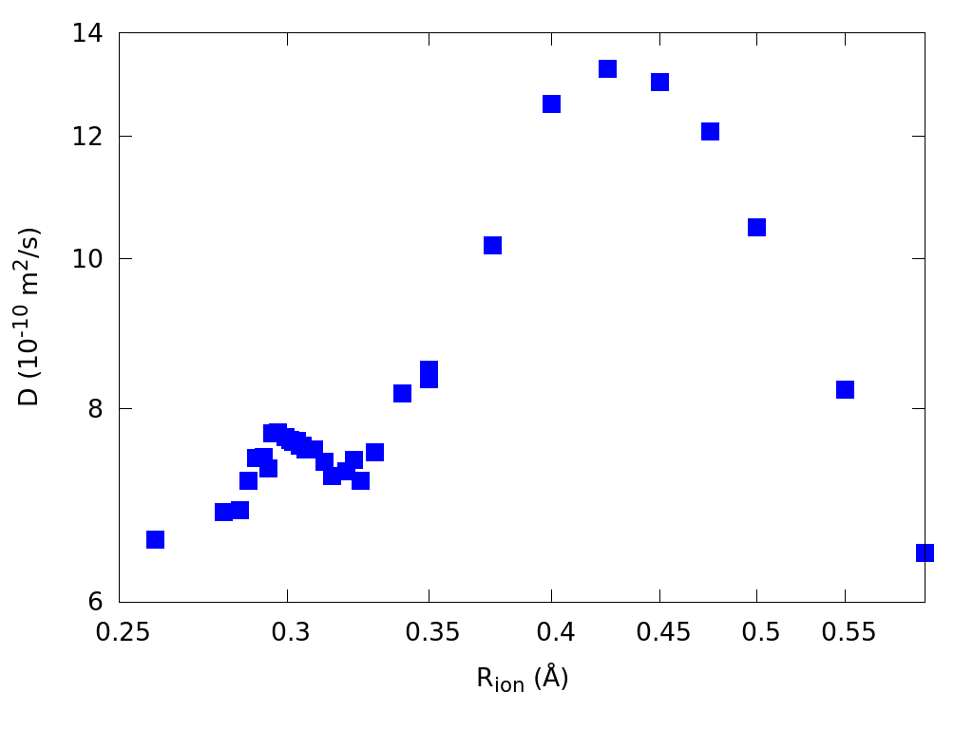
Диффузия иона в воде (q=+2)

Slide 11
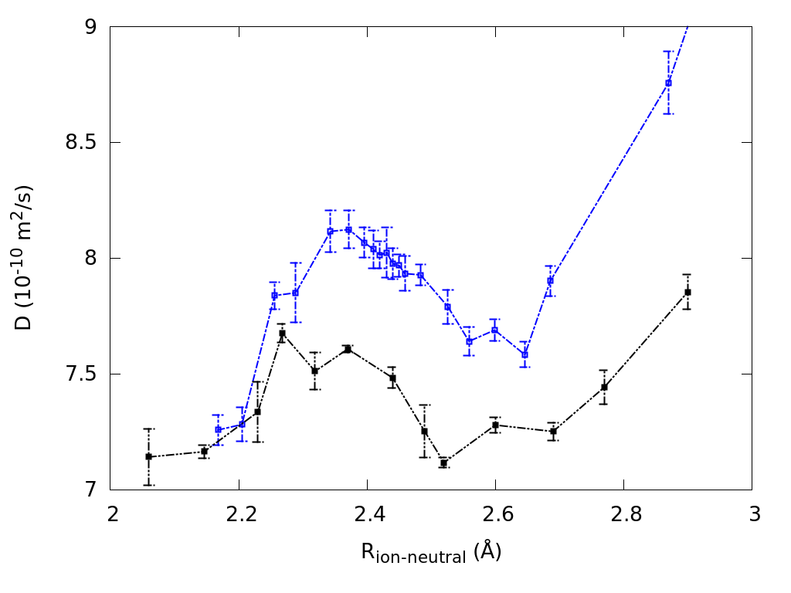
Сравнение моделей воды
SPC/E
TIP4P/2005

Slide 12
Теоретическая модель диффузии

Slide 13
Основная идея:
Разложение движения на
Коллективное движение иона вместе с окружающими молекулами
Движение иона внутри
сольватной оболочки

Slide 14
Коллективная диффузия оболочки
Ion
Liquid atom
outside the cluster
Liquid atom
inside the cluster
Cluster
border

Slide 15
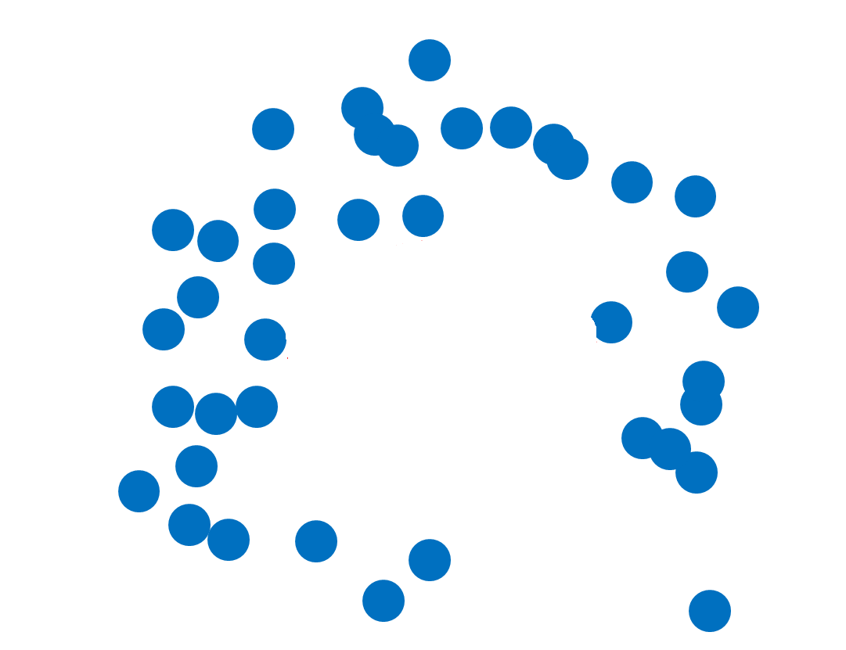
Прыжки внутри оболочки
Ион
Атомы жидкости
вне оболочки
Атомы жидкости
внутри оболочки
Граница
оболочки

Slide 16
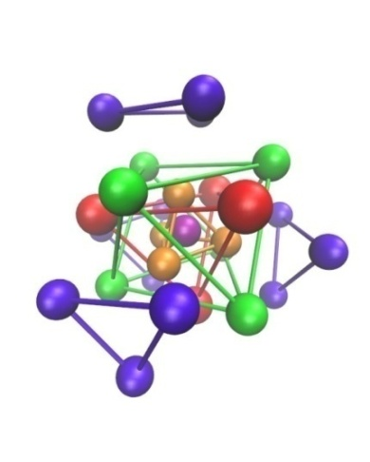
Коллективная диффузия кластера
Соотношение Стокса-эйнштейна
R_{cluster}
D_{cluster} не зависит от радиуса иона
Hilt O., Schmidt F., Khrapak A. IEEE Trans. Dielectr. Electr. Insul. 1994. V.1. P.604.
А. В. Ланкин, Г. Э. Норман, М. А. Орехов Журн. Физ. Хим., 2016, том 90, № 5, с. 710–716

Slide 18
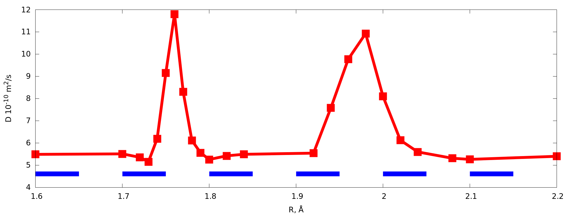
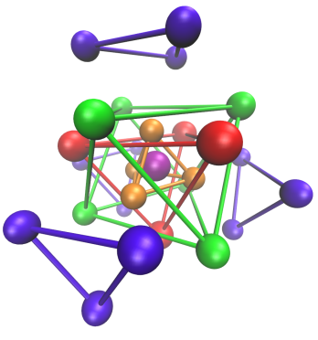
Модель диффузии кластера
Молекулярная динамика
Hilt O., Schmidt F., Khrapak A.
IEEE Trans. Dielectr. Electr. Insul. 1994. V.1. P.604.

Slide 19
Прыжки внутри оболочки
Ион
Атомы жидкости
вне оболочки
Атомы жидкости
внутри оболочки
Граница
оболочки

Slide 20
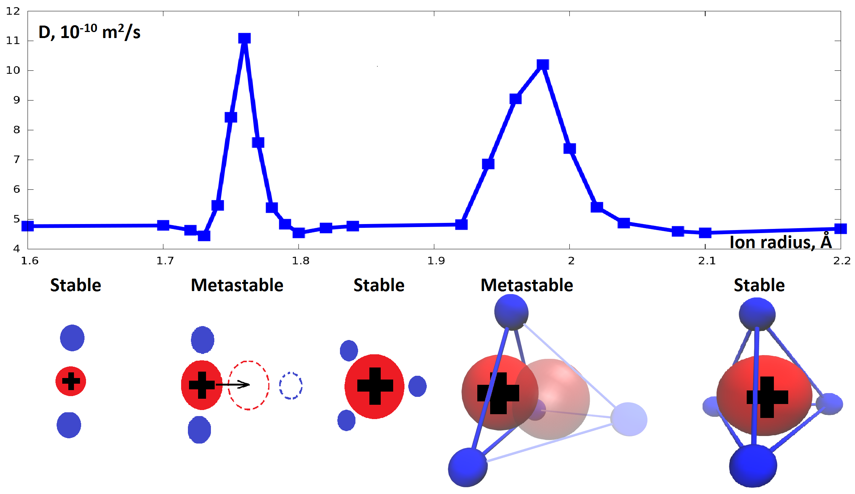
Максимумы диффузии
Увеличение радиуса иона и числа ближайших соседей

Slide 21
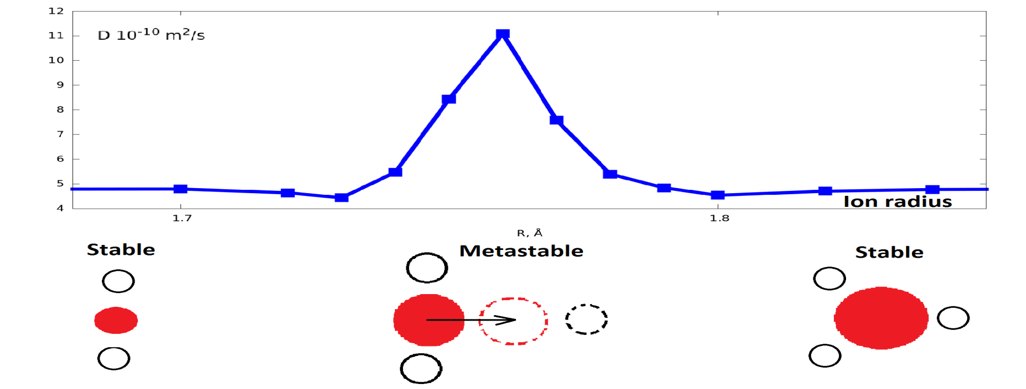
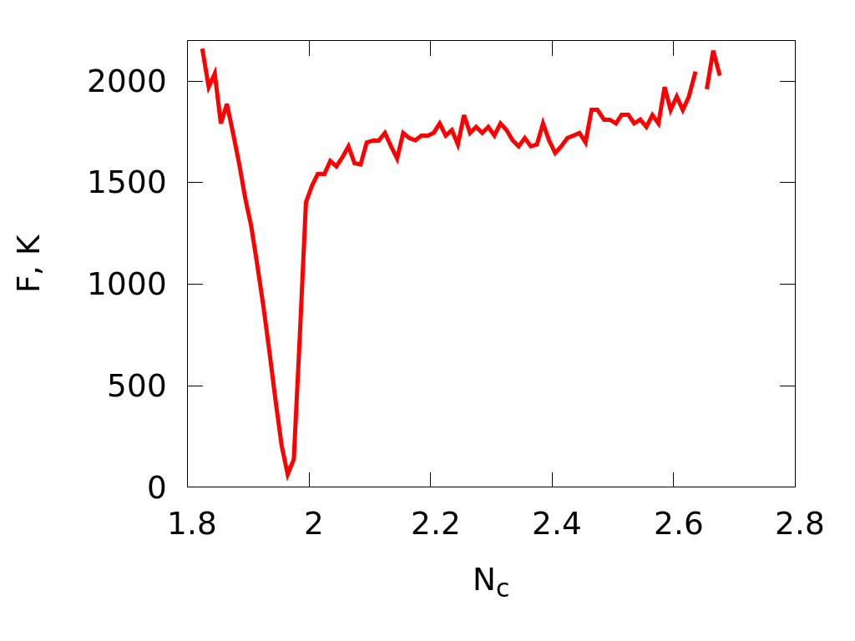
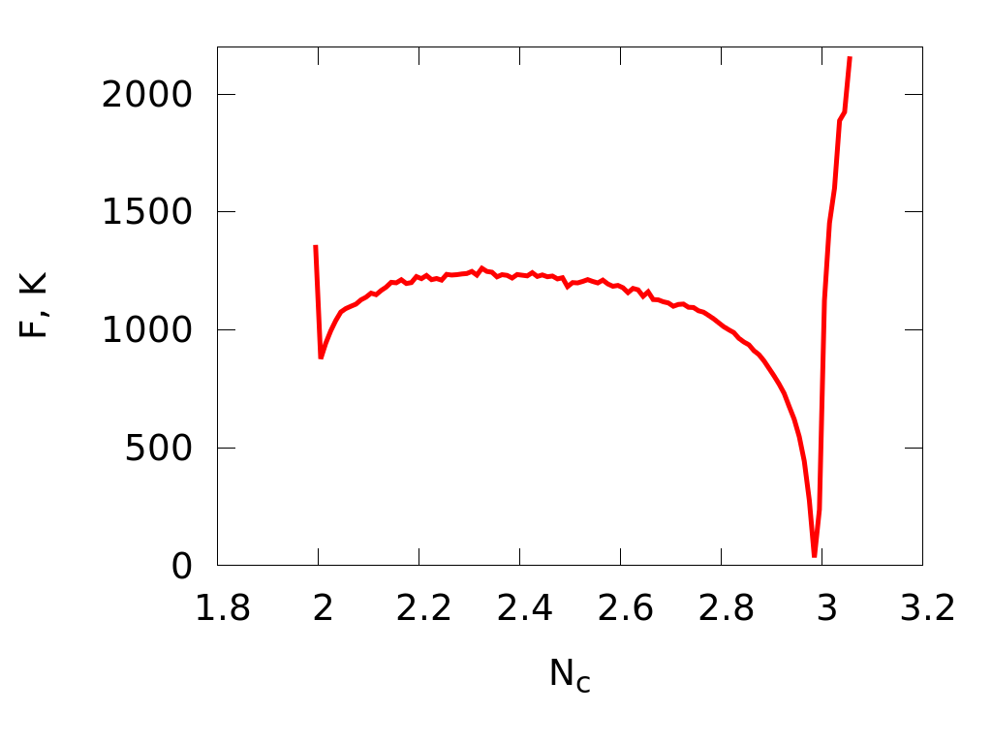
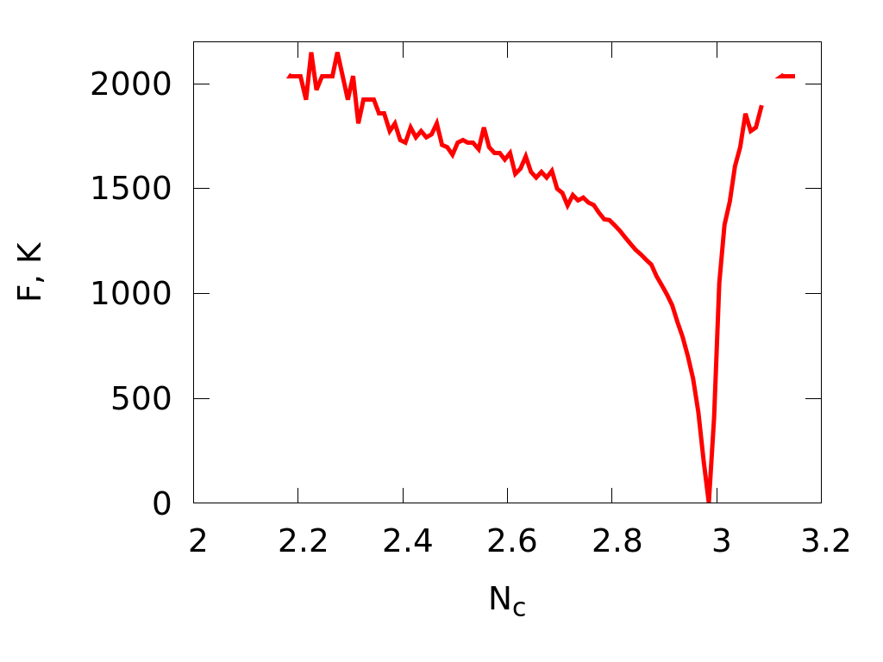
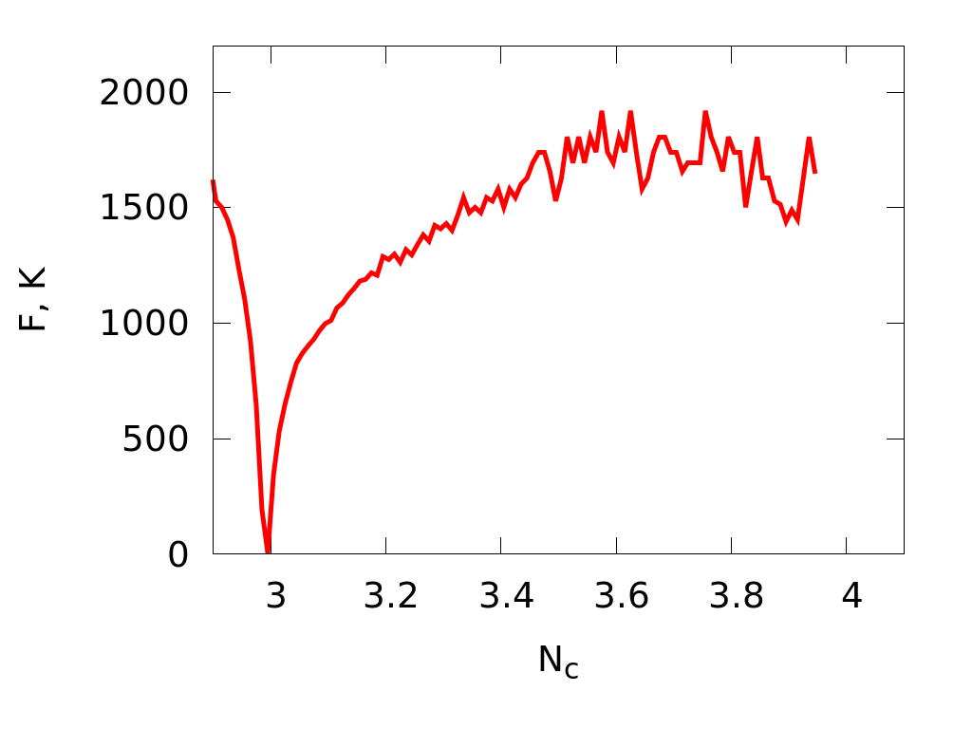
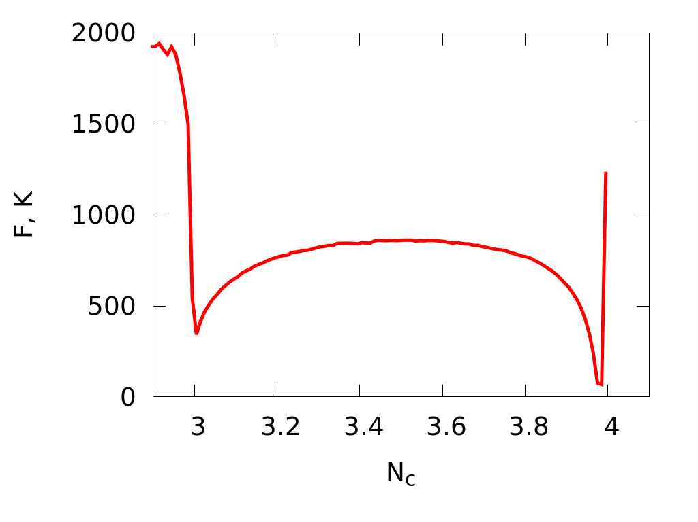
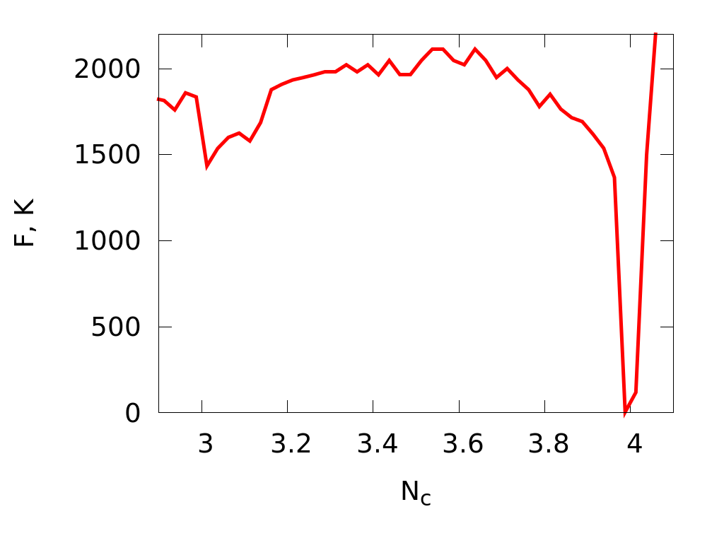
Diffusivity maximum
Stable packings
Δh
Free energy
Increase of ion radius and number of nearest neighbors
Free
energy
A
B
A
B
Transition
D_{jump} (R₁) = 0
D_{jump} (R_{T}) > 0
D_{jump} (R₂) = 0

Slide 22
Диффузия со сменой соседей
Ион
Атомы жидкости
вне кластера
Атомы жидкости
внутри кластера
Граница
кластера

Slide 23
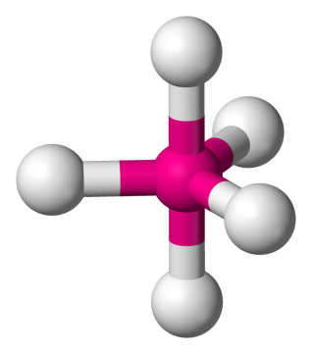
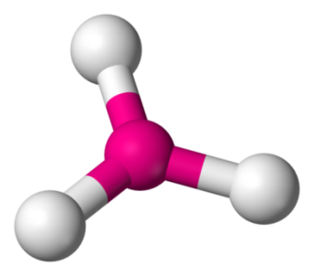
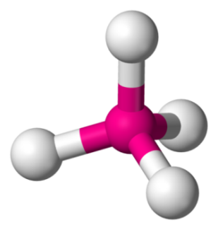
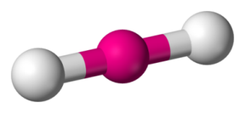
Итоговая модель
D_{2,3}
D_{3,4}
D_{4,5}
D_{jump}
D_{2,3}
D_{3,4}
D_{1,2}
R_{ion}

Slide 24
Сравнение теоретической модели
С
Молекулярной динамикой и экспериментом

Slide 25
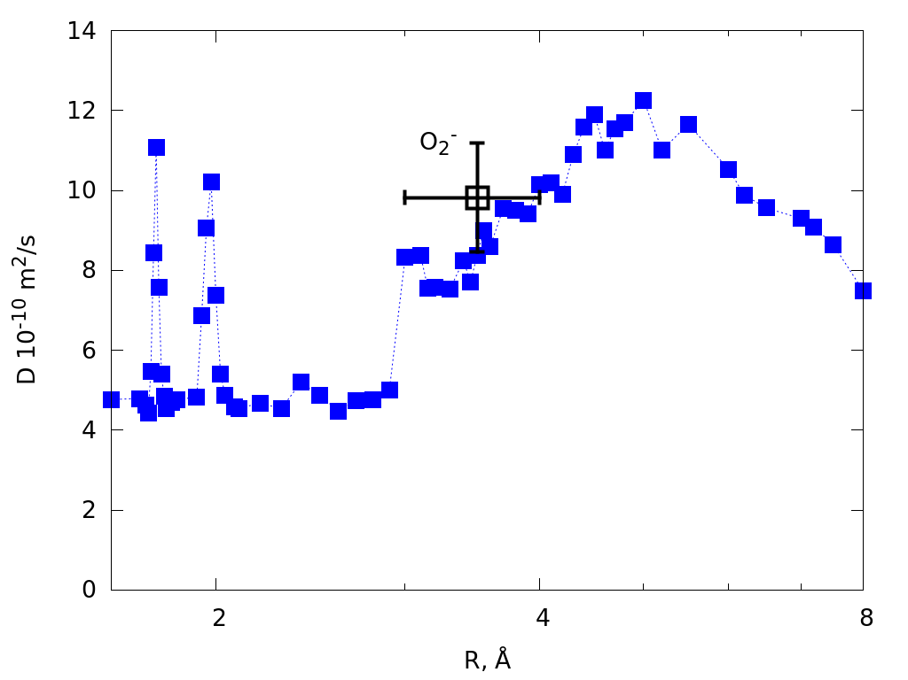
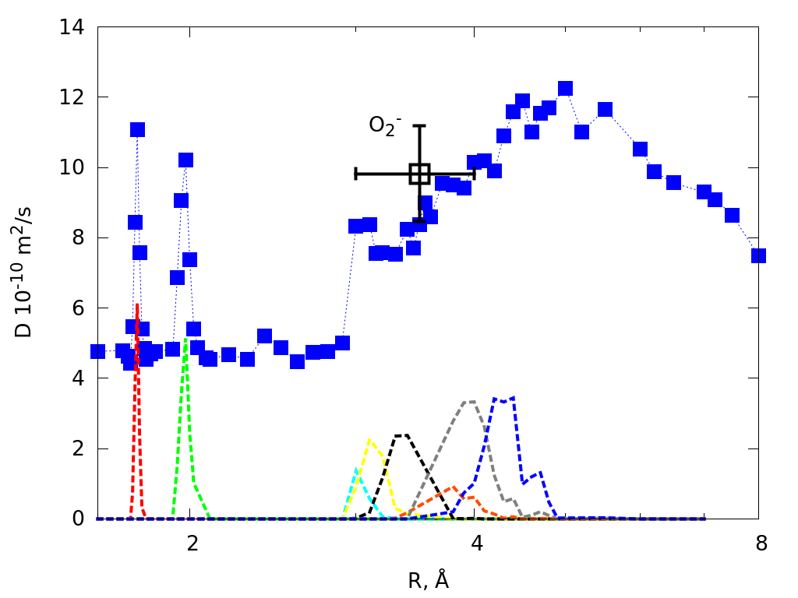
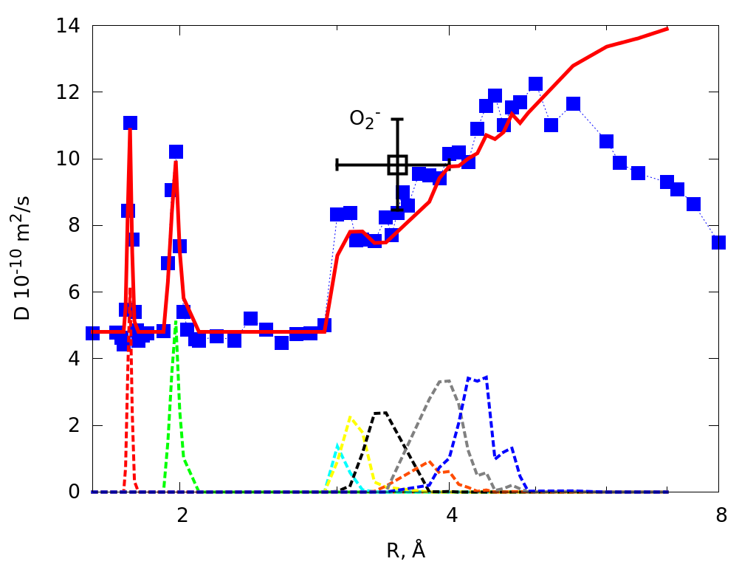
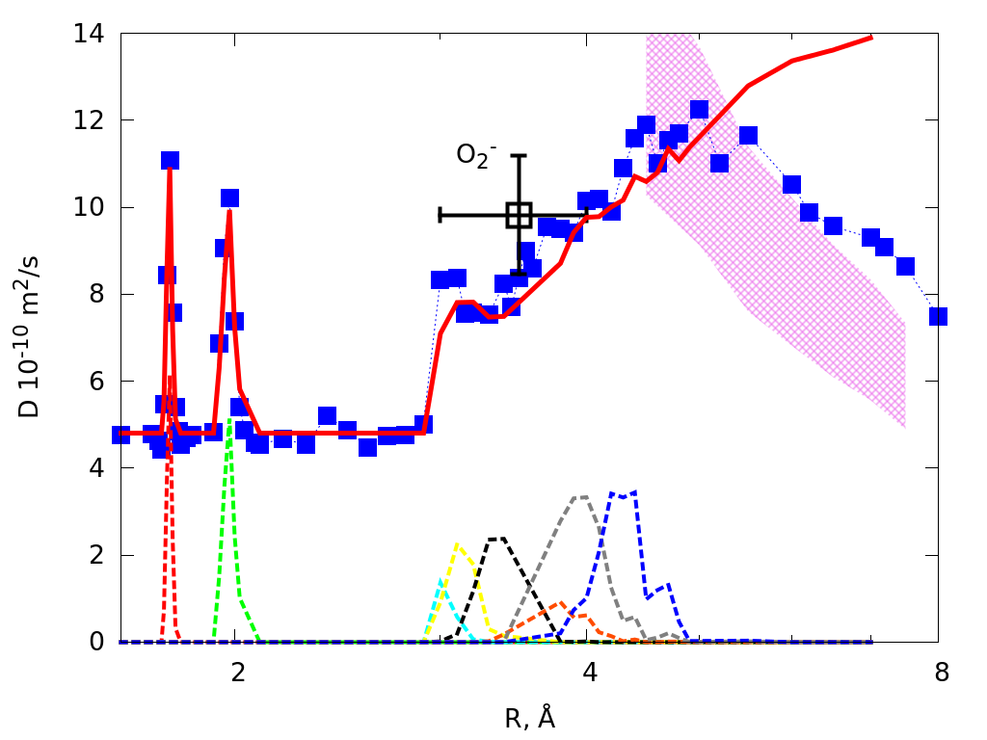

Жидкий ксенон
Molecular dynamics
Пунктирные линии –
Компоненты суммы,
отвечающие разным
парам координационных
чисел
Теор модель
Эксперимент O₂⁻: Hilt O., Schmidt F., Khrapak A. IEEE Trans. Dielectr. Electr. Insul. 1994. V.1. P.604.

Slide 26
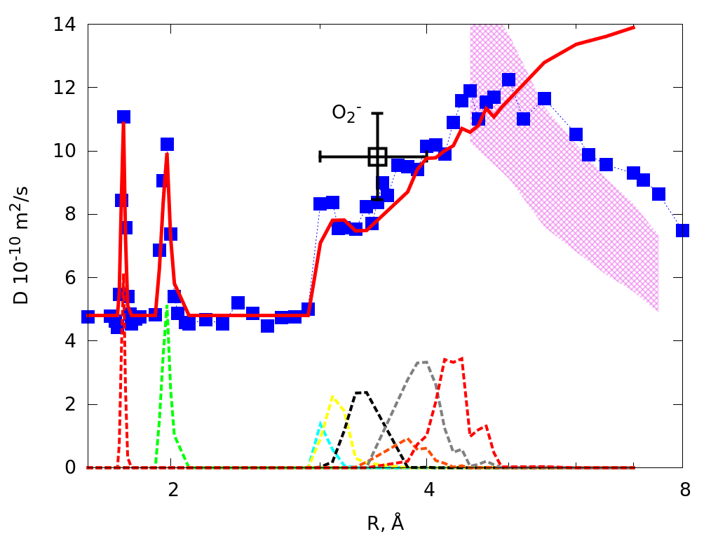
Model breakdown at big ion radius
ion
ion
ion
R_{cluster}

Slide 27
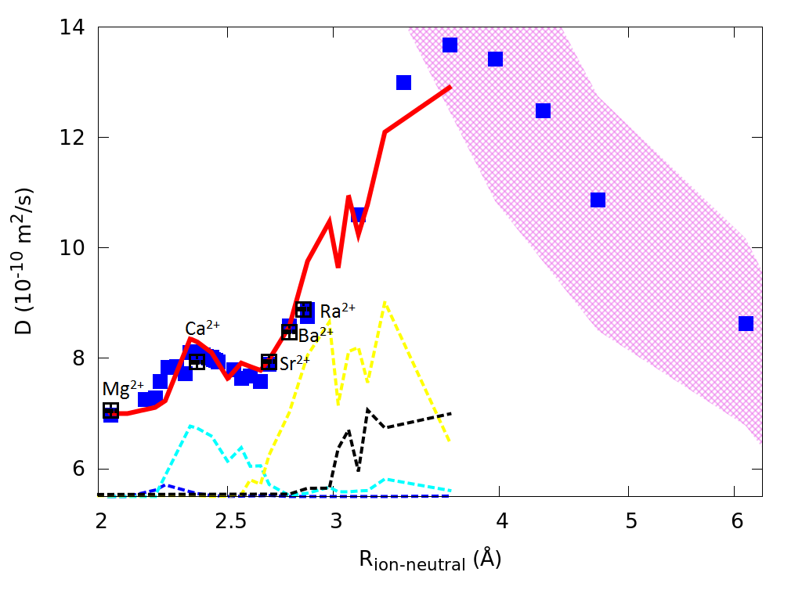
Ions in water
Molecular dynamics
Теор модель
Пунктирные линии –
Компоненты суммы,
отвечающие разным
парам координационных
чисел
R
Experiment: Yuan-Hui, Li Gregory, Sandra // Geochimica et Cosmochimica Acta 1974

Slide 28

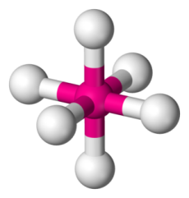

Выводы
1. В молекулярно динамическом расчете получен
новый эффект ускорения диффузии ионов
2. Построена теория описывающая эффект ускорения диффузии
3. Теория верифицирована сравнением с мд и экспериментом
В жидком
ксеноне
В воде

Slide 35
Влияние размера системы.

Slide 36
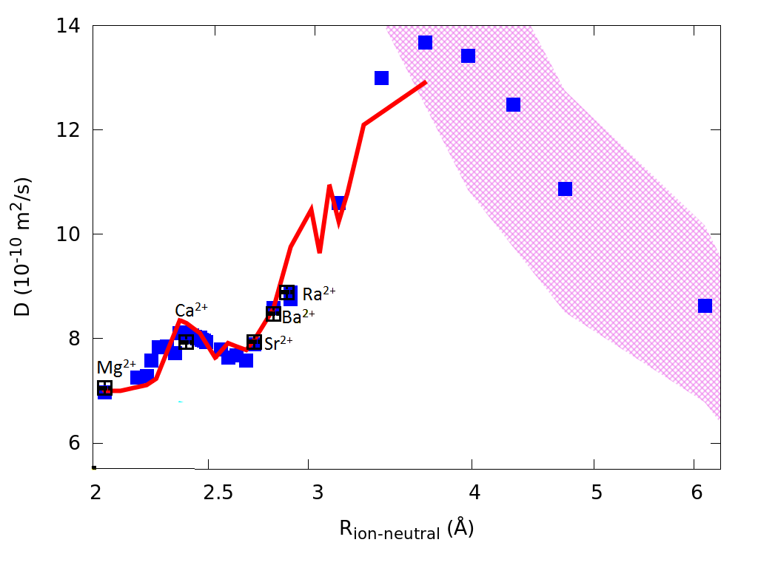
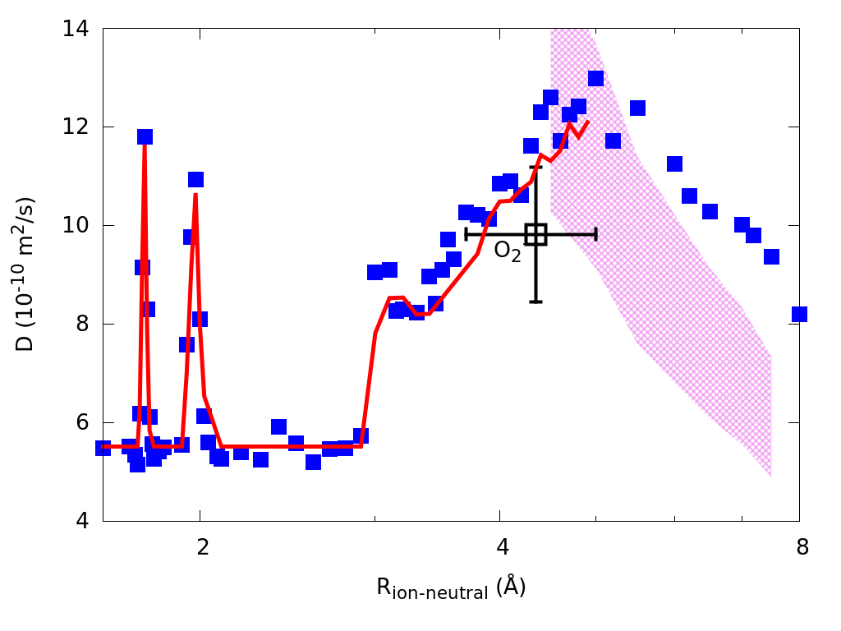
Количественное предсказание?
можно выполнить точный расчет

Slide 37
Коллективная диффузия оболочки
Ion
Liquid atom
outside the cluster
Liquid atom
inside the cluster
Cluster
border

Slide 38
Прыжки внутри оболочки
Ион
Атомы жидкости
вне оболочки
L
Атомы жидкости
внутри оболочки
Граница
оболочки

Slide 39
Прыжки внутри оболочки
Ион
Атомы жидкости
вне оболочки
Атомы жидкости
внутри оболочки
L
Граница
оболочки

Slide 40
Прыжки внутри оболочки
Ион
Атомы жидкости
вне оболочки
Атомы жидкости
внутри оболочки
L
Граница
оболочки
Маленькая МД ячейка позволяет уловить ускорение диффузии
Связанное с флуктуациями оболочки

Slide 41
Стандартный расчет по среднеквадратичному отклонению
Формула Эйнштейна
L
Ускорение при рассмотрении одной частицы очевидно,
Но нужно ли это если проводится усреднение по частицам?
L

Slide 42
Усреднение по частицам
t_{small} > t_{big}
N_{small} < N_{big}
t_{small} N_{small =} t_{big} N_{big}

Slide 43
Зачем уменьшать размер молекулярно-динамической ячейки?

Slide 44
Часть 2:
Влияние размера системы на ошибку

Slide 45
Расчет D в жидкости
L
Теперь усредняем по всем N частицам.
tN=const

Slide 46
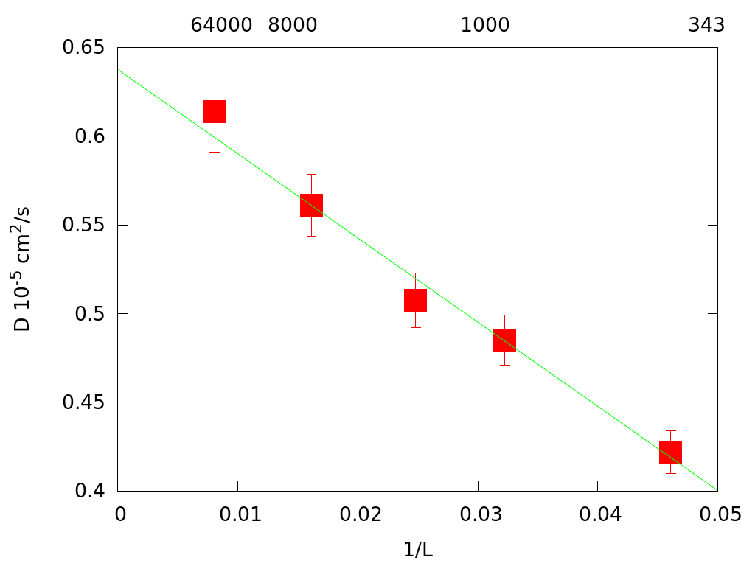
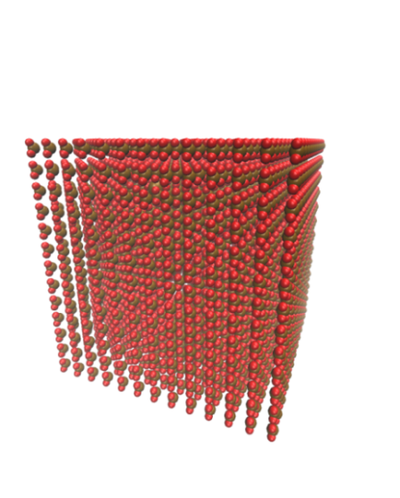
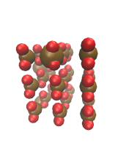
Диффузия Ca²⁺ в водном растворе CaCl₂
Зависимость от размера МД системы (L)
D_{L}= D∞ - β/L
β =εkT/6πη
Yeh, Hummer
J. Phys. Chem. B, V. 108, 40, 2004
Как зависит ошибка расчета от размера МД системы?

Slide 47
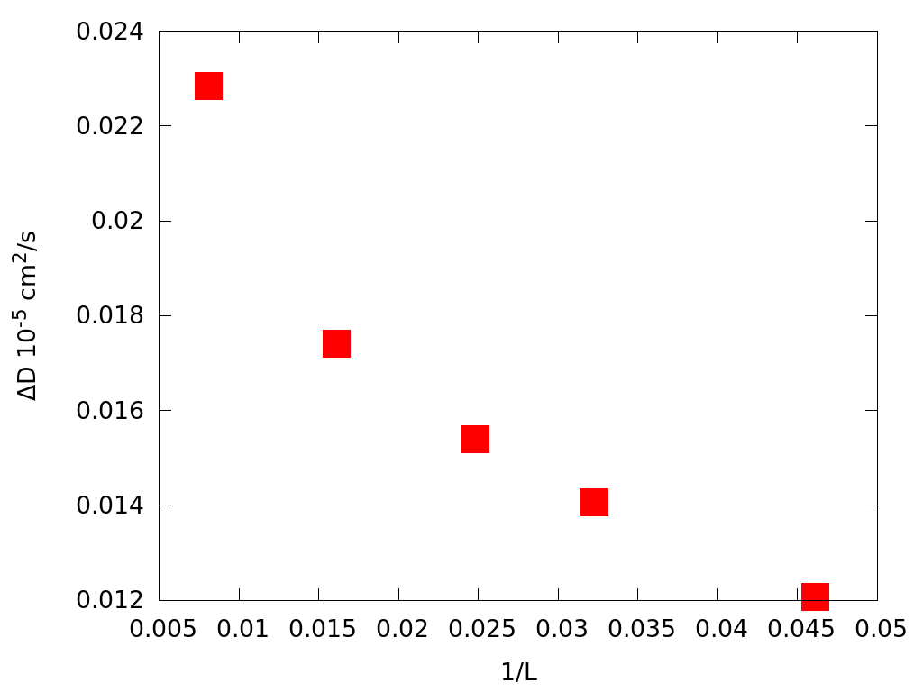
Стандартное отклонения расчетов σ_{D} = ΔD
Число частиц:
64000
8000
1000
343
Усреднение и по времени t и по числу частиц N
tN=const

Slide 48
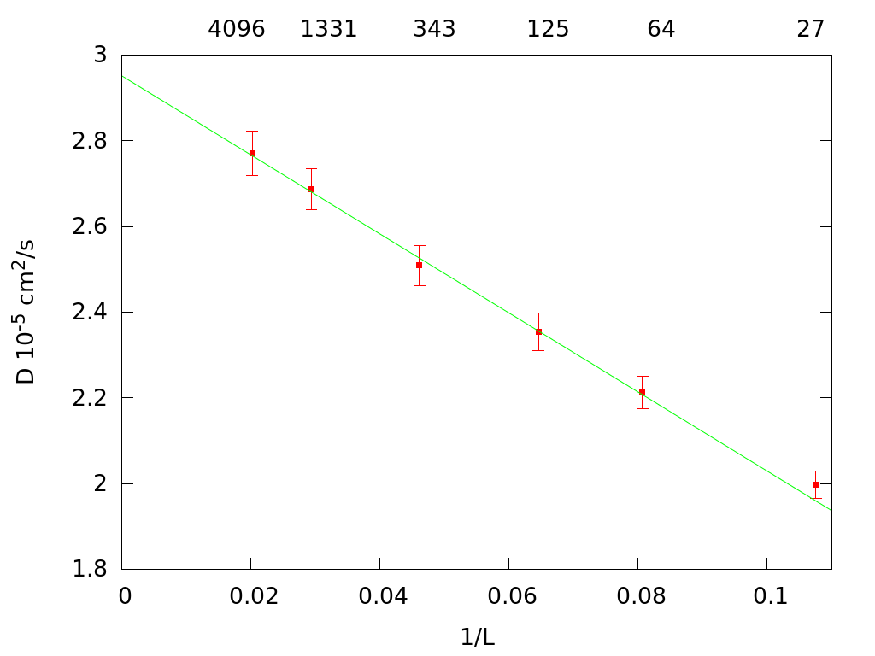
Коэффициент самодиффузии воды SPC/E
Число частиц:
Обратный линейный размер системы:

Slide 49
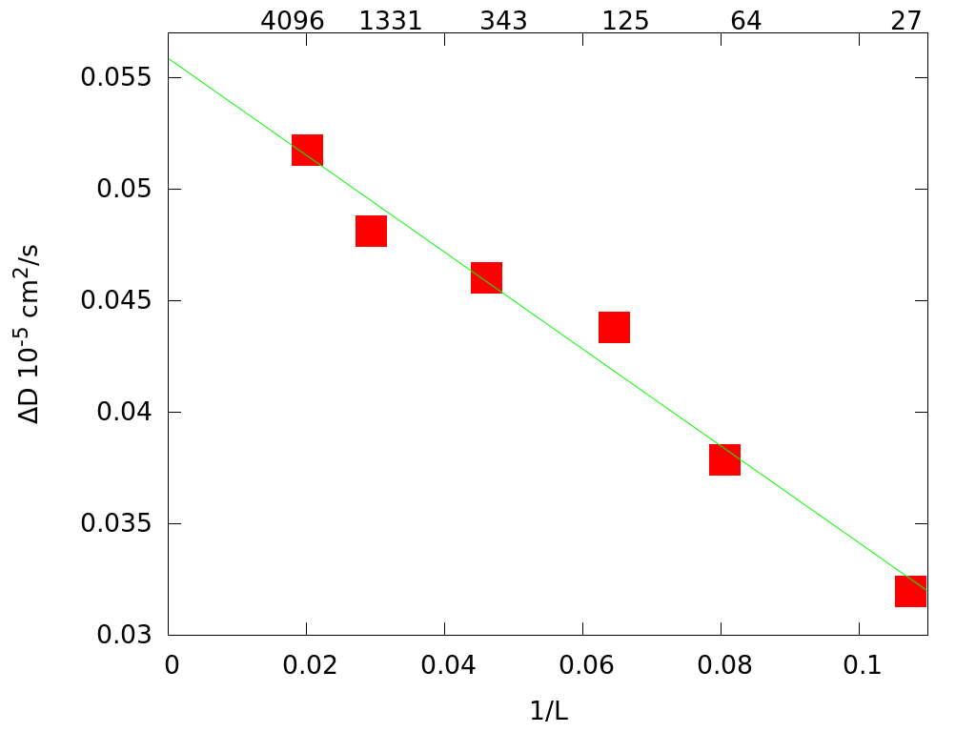
Стандартное отклонения расчетов σ_{D} = ΔD
ΔD_{big}/Δ D_{small} = 1.27
Усреднение и по времени t и по числу частиц N
tN=const

Slide 50
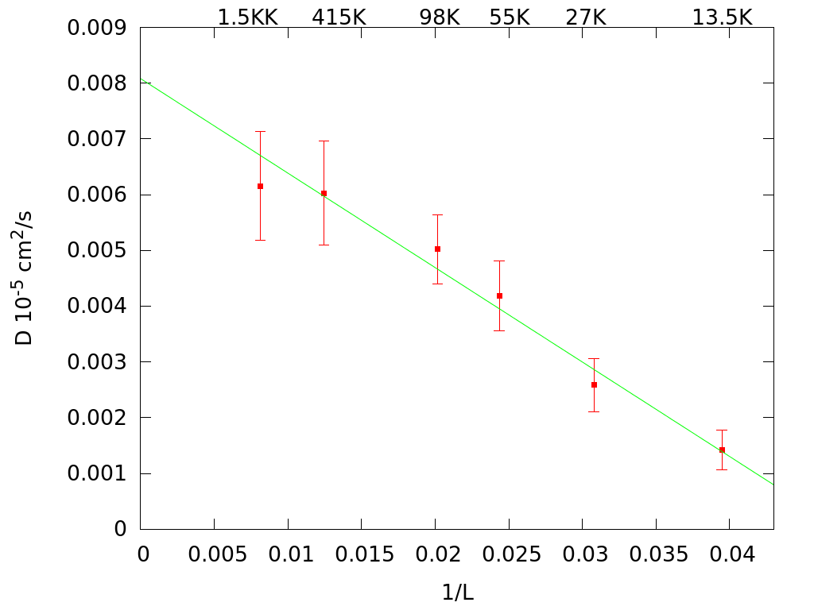
Крупные частицы в
Леннард-Джонсовской жидкости

Slide 51
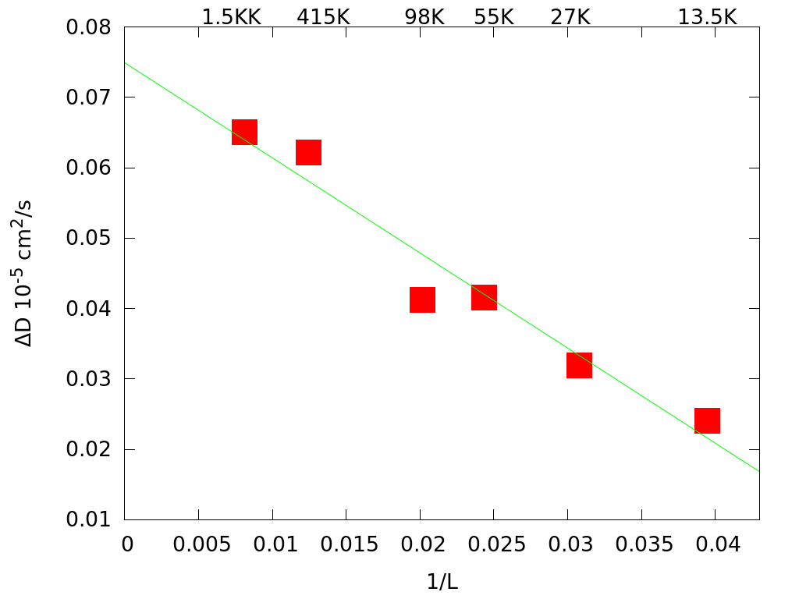
Стандартное отклонения расчетов σ_{D} = ΔD
ΔD_{big}/Δ D_{small} = 2.71

Slide 52
Все системы
Самодиффузия воды
CaCl₂ в воде
Крупные частицы в Леннард-Джонсовской жидкости

Slide 53
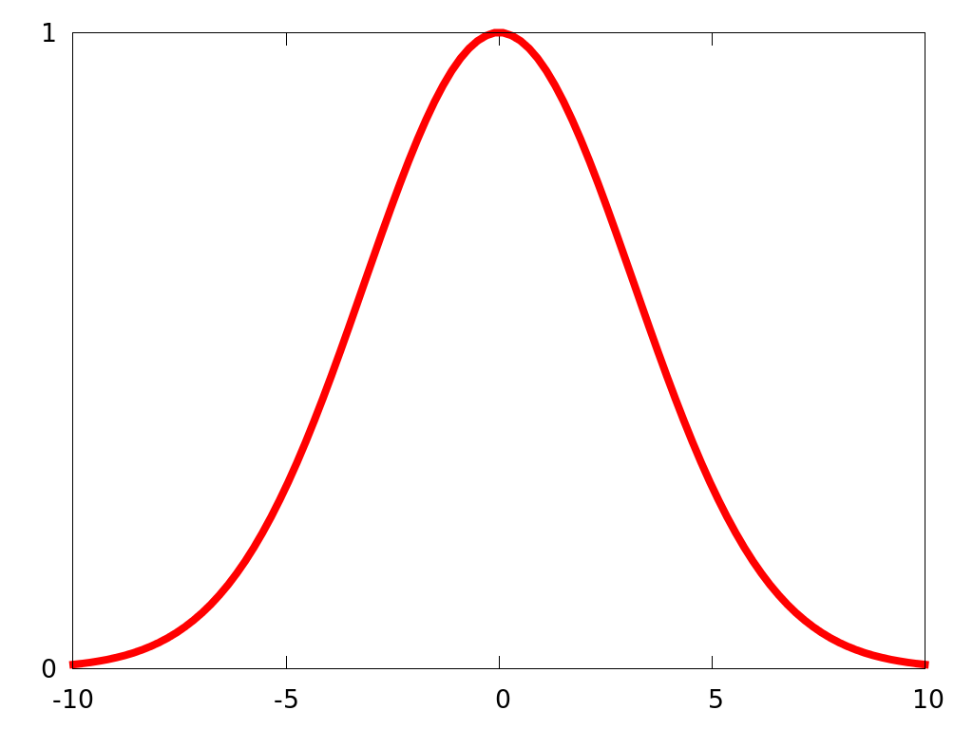
Теоретическое обоснование линейности
Расчет дисперсия квадрата
нормально распределенной величины
6Dt
r_{i}
Рост ошибки следует из нормального распределения смещения частицы
и отсутствия изменения корреляций при увеличении системы

Slide 54
Оценка статистической ошибки
если коэффициент диффузии уменьшается в 2 раза
в 2 раза уменьшается и погрешность

Slide 55
Предлагаемый метод:
Большой крест ошибки
При большом числе частиц
Маленький крест ошибки
При малом числе частиц

Slide 56
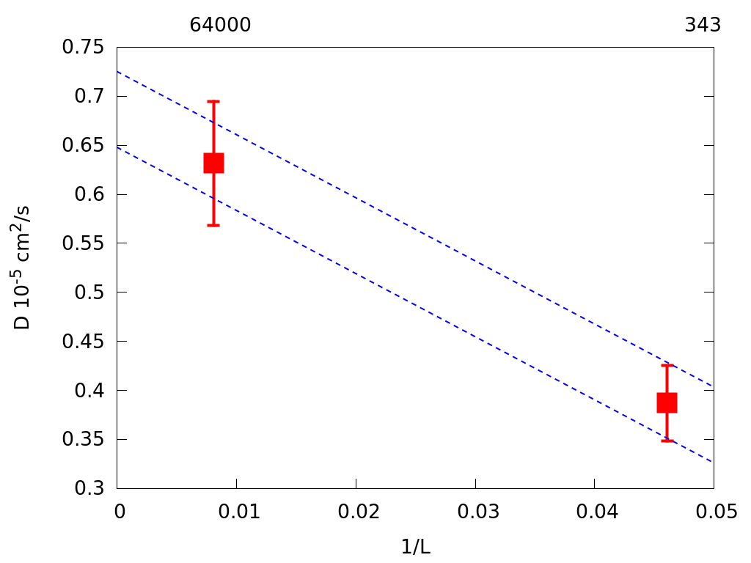




Предлагаемый метод:
N_{water}
частиц
частицы
ΔD
Наклон εkT/6πη
Вычисляем коэффициент диффузии D_{L} для маленькой мд ячейки
Корректируем его для учета конечного размера системы
D∞ =D_{L}+kT/6πηL
Inverse simulation box size (1/L)
Ca²⁺ in aqueous solution of CaCl₂

Slide 57
Выбор малого числа частиц – использование многомасштабного подхода
D=D_{small}+D_{hydr}
Δ D= Δ D_{small}+ Δ D_{hydr}
При расчетах с малым числом частиц
Δ D_{hydr} ~ D_{hydr} =0
D = D_{small} + D_{hydr} ± Δ D_{small}
MD ε kT/6πηL_{small}

Slide 58
Оценки итогового выигрыша в производительности
Самодиффузия воды:
ΔD_{big}/Δ D_{small} = 1.27 => t_{big}/t_{small} = 1.6129
Диффузи ионов:
ΔD_{big}/Δ D_{small} = 1.83 => t_{big}/t_{small} = 3.3489
Диффузия крупных молекул в L J:
ΔD_{big}/Δ D_{small} = 2.71 => t_{big}/t_{small} = 7.3441

Slide 59
Меньше частиц в расчете – точнее результат
Насколько мало частиц можно использовать?

Slide 60
Способ оценки малости системы
Yeh, Hummer
J. Phys. Chem. B, V. 108, 40, 2004
1.5(R/L)² =0.02=2%
L=8.66R

Slide 61
Малое число частиц для однокомпонентной системы
L_{min}=8~10R=4~5d
N=4³~5³= 64~125
4d
d

Slide 62

Выводы 2 части
Использование малого числа частиц
совместно с поправкой на размер системы обеспечивает
высокую точность расчета
D =D_{small,MD}+ ε kT/6πηL_{small} ± Δ D_{small}
Наклон εkT/6πη
Оптимальное число частиц для жидкости 64~125

Slide 63
Проблемы метода
?
D_{hydr} ≠ ε kT/6πηL_{small}
Формула может быть не верна для заданной жидкости
(отклонения до 20% для некоторых систем)
- Вязкость может быть неизвестна
- Поправка может зависеть от изучаемого параметра
Стандартное решение:
D_{hydr}= β/L
Определяем D по экстраполяции
D от 1/L

Slide 64
Как оптимально выбрать точки на графике?
Коэффициент самодиффузии воды SPC/E
D_{hydr}= β/L

Slide 65
Постановка задачи
t_{total} =t₁+..+t_{N}= const (часов времени на кластере)
L ∈ [L_{min},L_{max}]
D=D₀-β/L
Задача обезразмеривается
Нужно получить x_{i}: ΔD(L=∞) – min

Slide 66
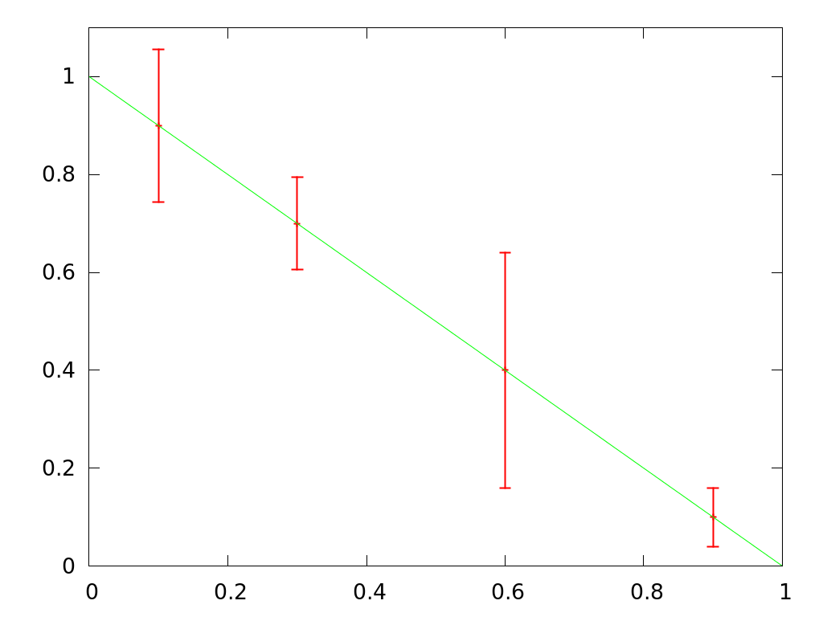
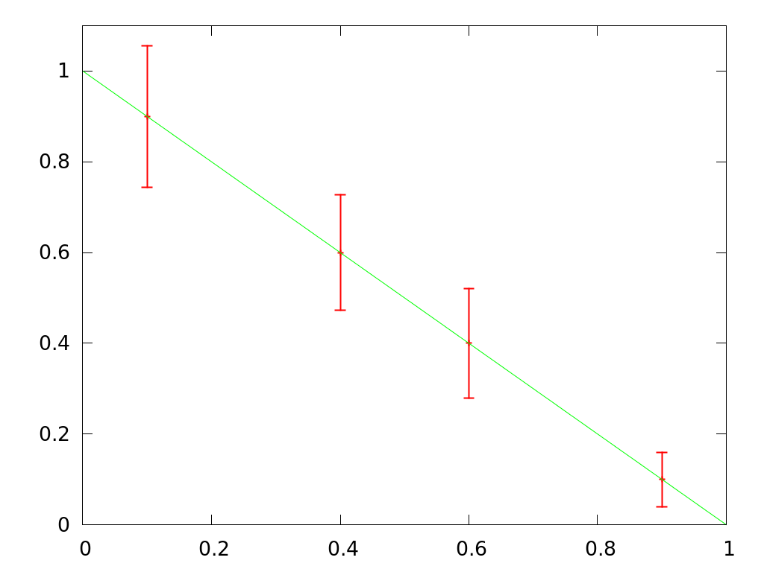
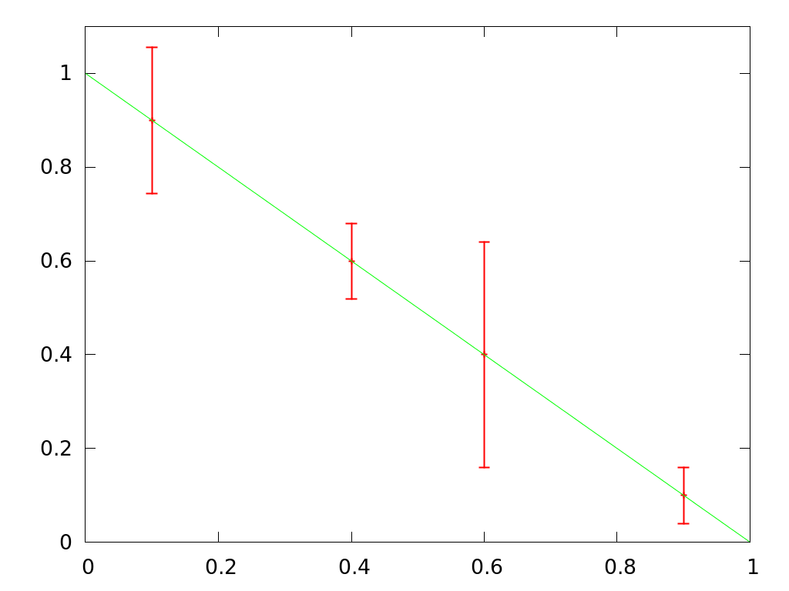
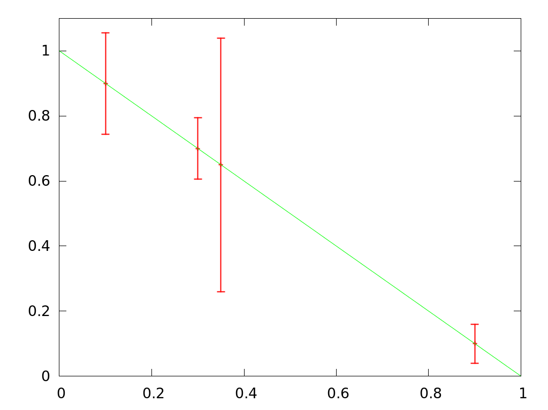
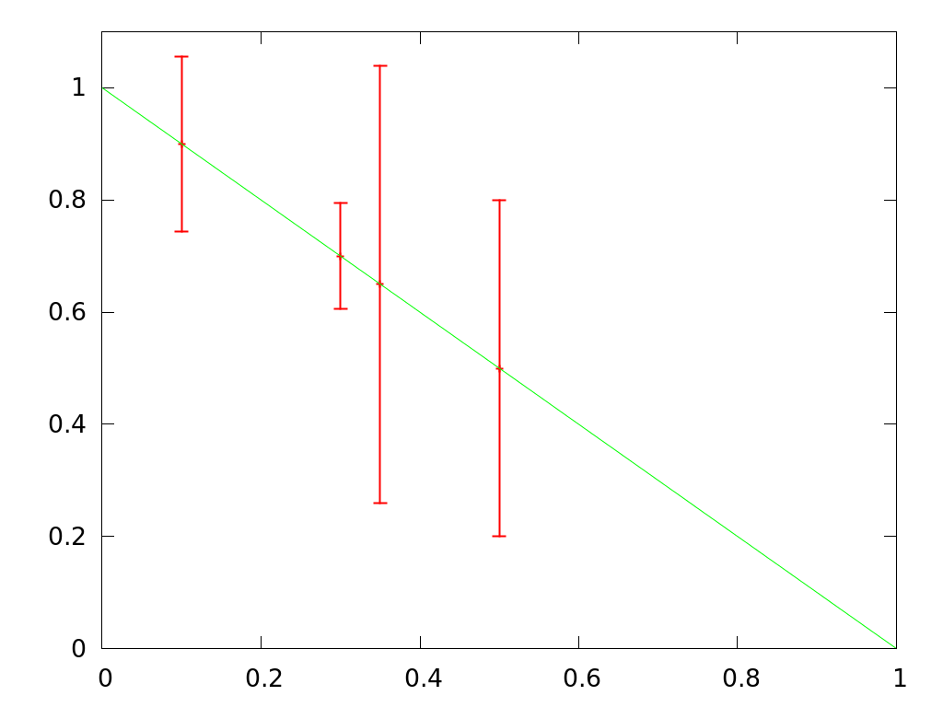
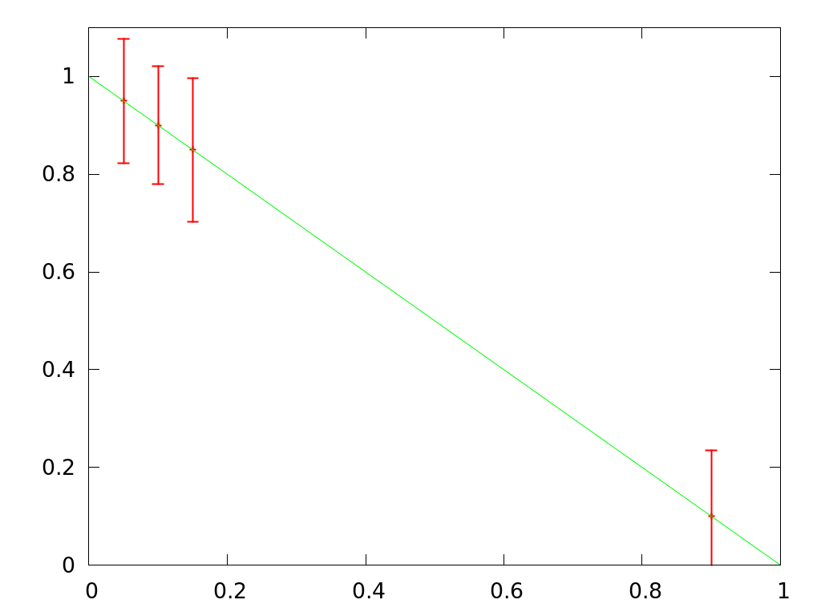
Полный перебор с заданным шагом

Slide 67

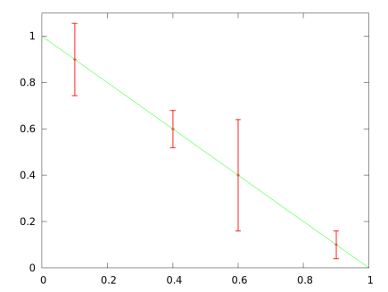

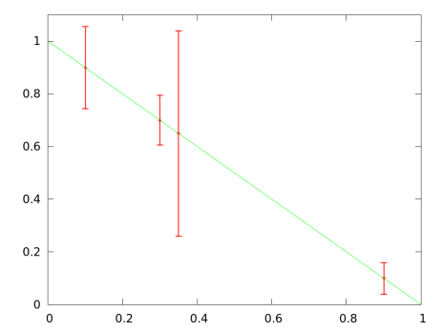


Минимизация ощибки

Slide 68
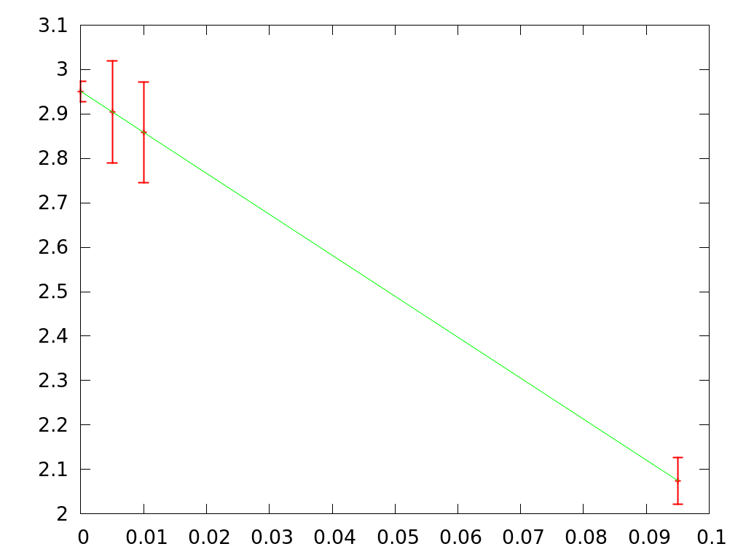
Оптимальное решение для N=4
94% времени
6% времени

Slide 69
Выводы по второй части
Большое N- оптимально для
Сложных систем где неизвестна поправка
D
Расчеты диффузии в системах
среднего размера неэффективны!
Малое N (64-125)– оптимально для систем,
где известна
гидродинамическая поправка (растворы)

Slide 70
Линейная связь
Т.е. если коэффициент диффузии уменьшается в 2 раза
в 2 раза уменьшается и погрешность

Slide 71
Метод расчета
1. Результат мд расчета: D_{L}
2. Учет конечного размера мд ячейки(L)
D∞ =D_{L}+αkT/6πηL
3. Учет ошибки в вязкости модели жидкости:
D= D∞ η_{teor}/ η_{exp}

Slide 73

Si+O

Slide 75
Диффузия Ca²⁺ в воде
SPC/E
1000 H₂O
TIP4P/2005
343 H₂O

Slide 76

Одинаковые поправки. Концентрационные зависимости
Jun Soo Kim et al
J. Phys. Chem. B 2012, 116, 12007−12013
Зависимость коэффициента диффузии воды от концентрации ионов
Для 4096 и 512 молекул воды (разными цветами)

Slide 77


Slide 78

Проверка прямой пропорциональности между коэффициентом диффузии и его ошибкой
ΔD=αD
Точность выполнения ~5%

Slide 79
Расчет D в жидкости
L
Теперь усредняем по всем N частицам. tN=const

Slide 80
Система | Теоретическая оценка L | Нарушение линейности в расчете
самодиффузии воды (3Å) | 18 Å | [10 Å; 12.5 Å]
диффузии больших частиц в Леннард-Джонс | 40 σ | 33 σ
CaCl₂ (4Å) | 34 Å | 20 Å

